Slide 1
The name of God the Merciful

Slide 2
Santiago Bernabéu Stadium

Slide 3
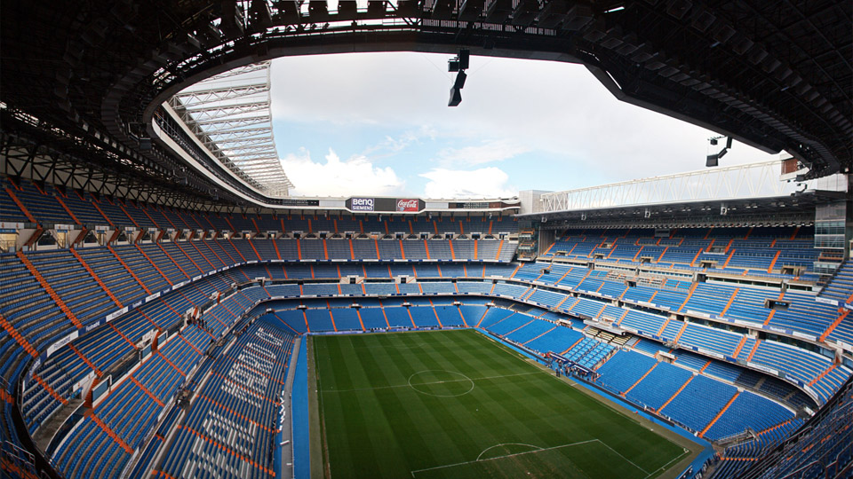
ورزشگاه سانتیاگو برنابئو ورزشگاهی واقع در مادرید اسپانیاست که در تاریخ ۱۴ دسامبر ۱۹۴۷ به مالکیت باشگاه فوتبال رئال مادرید افتتاح شد. این ورزشگاه در حال حاضر ۸۵٬۳۵۴ نفر گنجایش دارد.
ال برنابئو که به احترام رئیس سابق باشگاه سانتیاگو برنابئو یسته نام‌گذاری شده در حال حاضر یکی از مشهورترین و با اعتبارترین ورزشگاه‌های جهان فوتبال معرفی می‌شود. این ورزشگاه میزبان چهار دوره لیگ قهرمانان باشگاه‌های اروپا در سال ۱۹۵۷ ، ۱۹۶۹ ، ۱۹۸۰ و ۲۰۱۰ بوده است. همچنین فینال جام ملت های اروپا ۱۹۶۴ و جام جهانی ۱۹۸۲ در این ورزشگاه برگزار شده است.

Slide 4
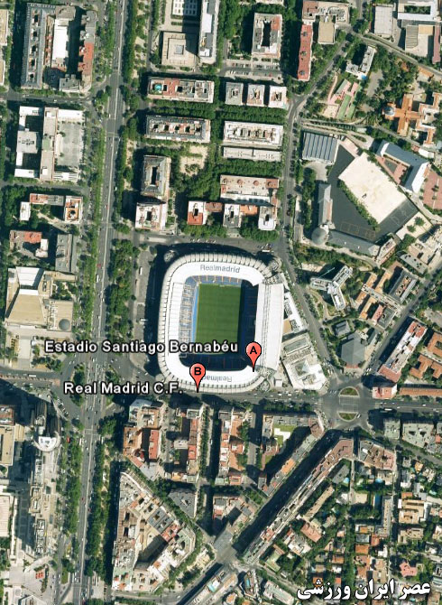
موقعیت
ورزشگاه سانتیاگو برنابئو در پاسئو دلا کاستیانا و در محدوده چامارتین واقع شده است. در مجاورت این ورزشگاه خیابان‌های کونچا اسپینا، پدرو دامیان و رافائل سالگادو واقع شده‌اند.

Slide 5
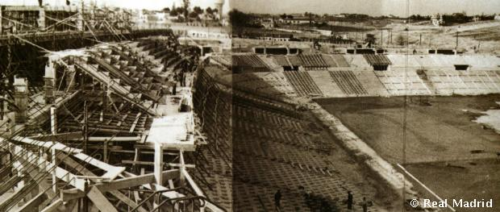
تاریخچه

Slide 6
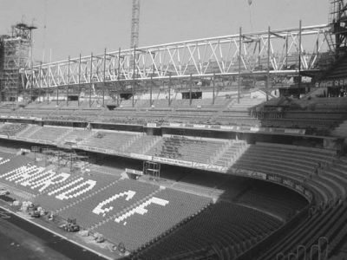
در ۲۲ ژوئن ۱۹۴۴ بانک بانکو مرکانتیل ای اندستریال برای خرید زمین مجاور ورزشگاه چامارتین موافقت کرد. در تاریخ ۵ سپتامبر ۱۹۴۴ مهندس معمار مانوئل مونیوز موناستریو و لوییز آله مانی سولر برای ساخت ورزشگاه به خدمت گرفته شدند. در ۲۷ اکتبر ۱۹۴۴ عملیات ساخت ورزشگاه آغاز شد و در ۱۴ دسامبر ۱۹۴۷ با بازی بین تیم‌های رئال مادرید و تیم پرتغالی اُس بلننسز افتتاح شد. ورزشگاه در آغاز ۷۵۱۴۵ نفر گنجایش داشت که فقط ۲۷۶۴۵ صندلی داشت و ۴۷۵۰۰ نفر باید از روی سکوهای ورزشگاه بازی را تماشا می‌کردند.

Slide 7
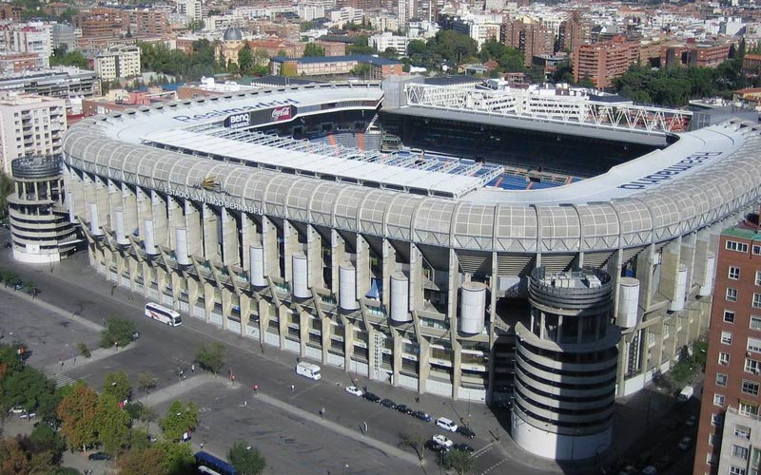
دهه ۱۹۵۰
اولین بازسازی اساسی در سال ۱۹۵۴ اتفاق افتاد. در ۱۹ ژوئن این سال ورزشگاه برای تماشای ۱۲۵٬۰۰۰ نفر افزایش ظرفیت پیدا کرد. از این قرار ورزشگاه مادرید بزرگترین ورزشگاه از بین ورزشگاه‌های تازه تاسیس جام اروپا شد. در تاریخ ۴ ژانویه ۱۹۵۵ در نشست عمومی اعضای حل اختلاف مقرر شد نام ورزشگاه به احترام رئیس باشگاه به سانتیاگو برنابئو تغییر نام دهد. در ماه مه ۱۹۵۷، رئال مادرید اولین بار از چراغ‌های برقی برای روشنایی ورزشگاه در بازی برابر تیم اسپورت راسیفه برزیل استفاده کرد.

Slide 8
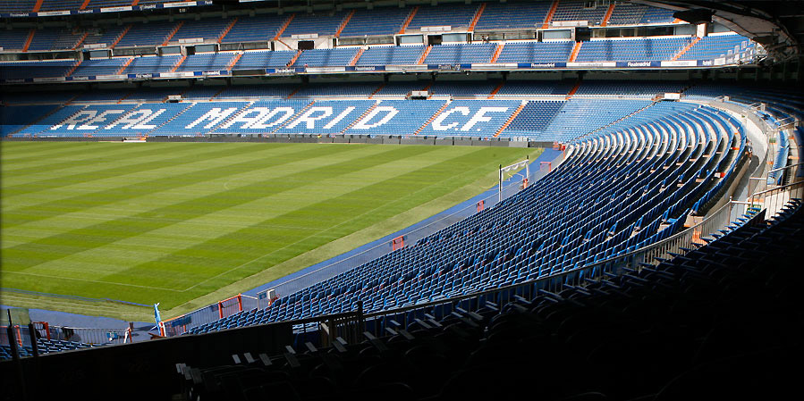
دهه ۱۹۸۰
تا اوایل دهه ۱۹۸۰ که مصادف بود با میزبانی جام جهانی ۱۹۸۲ در اسپانیا ورزشگاه تغییرات چندانی به خود ندید. در این زمان ورزشگاه می‌بایست با ورزشگاه‌های روز همگام و به روز می‌شد از این جهت معمارانی به نام رافائل لوییس آله مانی و مانوئل سالیناس برای پروژه نوسازی ورزشگاه به کار گرفته شدند.عملیات این پروژه ۱۶ ماه به طول انجامید و هزینه‌ای بالغ بر ۷۰۴ میلیون پزوی اسپانیا خرج در بر داشت که ۵۳۰ میلیون آن توسط شهرداری مادرید تامین شد. ارتقای ورزشگاه به چند نکته محدود بود. فیفا در ابتدا اجبار گذاشت تا دو سوم صندلی‌های ورزشگاه باید دارای پوشش شوند. بنا بر همین مسئله رئال مادرید سقفی را در ورزشگاه نصب کرد که میدان ردیف‌های اول و دوم ورزشگاه به جز قسمت شرقی را پوشش می‌داد. بدین وسیله گنجایش ورزشگاه از ۱۲۰۰۰۰ نفر به ۹۰۸۰۰ نفر تغییر ظرفیت داد که ۲۴۵۵۰ صندلی توسط سقف پوشش داده شدند و از گنجایش ورزشگاه کاستند.

Slide 9
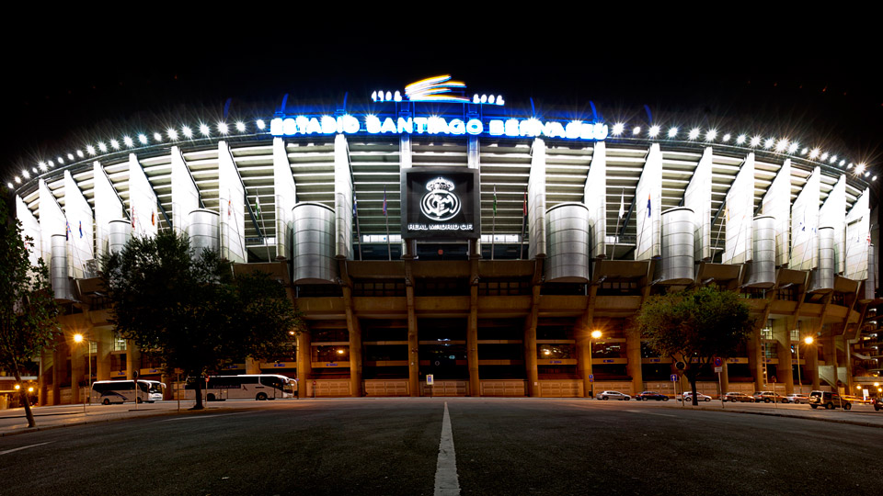
بر پایه این پروژه همچنین نمای سردر ورزشگاه تغییر ظاهر داد. نصب تابلوهای الکترونیکی در انتهای شمال و جنوب ورزشگاه، همچنین بازسازی جایگاه خبرنگاران، رختکن‌ها از دیگر آثار این پروژه بازسازی بودند. ورزشگاه چهار بازی جام جهانی را پذیرا بود: سه مسابقه گروهی در گروه دو بازی‌هاآلمان غربی در مقابل انگلستان، آلمان غربی در مقابل اسپانیا و اسپانیا در برابر انگلستان و فینال این رقابت‌ها بین ایتالیا و آلمان غربی.

Slide 10
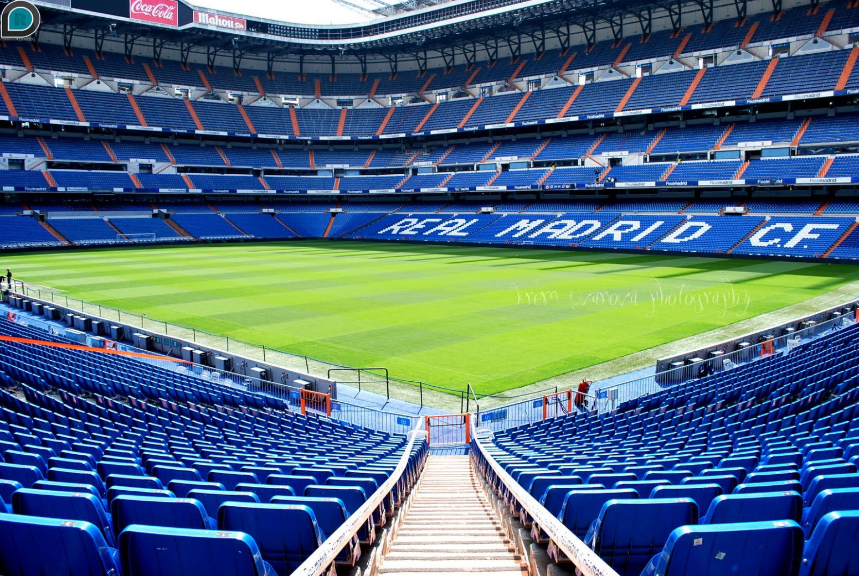
دهه ۱۹۹۰
در اواسط دهه ۱۹۸۰ میلادی یوفا به دلیل افزایش
جرایم در ورزشگاه‌های اروپایی استانداردهای جدید
امنیتی را وضع کرد. بنابراین استانداردها مسئولین
ورزشگاه ناچار به ساخت میانبرهای جداکننده از
قسمت‌های مختلف ورزشگاه و صندلی‌های تماشاگران
شدند. عملیات در ۷ فوریه ۱۹۹۲ شروع و در ۷ مه
۱۹۹۴ با هزینه‌ای بالغ بر ۵ میلیارد پزوی اسپانیا، به
پایان رسید. عملیات این پروژه با احداث سالن تئاتری
در قسمت غربی و پی ساختمان که با جک هیدرولیکی
به هم متصل شده بود، به پایان رسید. در مجموع
۲۰۲۰۰ صندلی پیشرفته نصب شد که هر صندلی شیبی ۸۷ درجه‌ای داشت. این موضوع باعث ایجاد دید فوق‌العاده و نزدیک به زمین مسابقه شد. به علاوه برای دسترسی بهتر به میدان چهار ورودی احداث شد که هر کدام دو راه پله و یک رمپ مارپیچ مرکزی داشت.

Slide 11
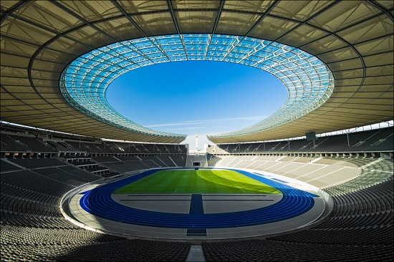
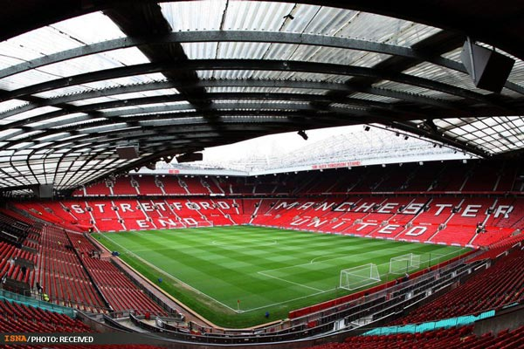
با تغییرات جدید ارتفاع ورزشگاه از ۲۲ متر به ۴۵ متر افزایش پیدا کرد که این مسئله باعث شد تا در زمستان دو سوم میدان بازی در تاریکی سایه قرار گیرد. عدم وجود نور خورشید روی قسمتی از چمن ورزشگاه باعث پژمرده شدن آنها شد. به همین دلیل یک شبکه لوله پلی پروپیلین در عمق ۲۰ سانتی‌متری زیر چمن ورزشگاه نصب گردید. این لوله جریان آب گرمی را به حرکت در می‌آورد که چمن ورزشگاه را از یخ زدن محافظت می‌کرد. هم چنین به دلیل افزایش ارتفاع سکوی ورزشگاه لازم بود تا سیستم روشنایی ورزشگاه بهبود یابد. یک سقف جمع شونده هم چنین نصب شد تا تماشاچیان را از سازه‌های برقی محافظت می‌کرد. پس از عملیات نوسازی گنجایش ورزشگاه به ۱۱۰۰۰۰ نفر رسید. در تابستان ۱۹۹۸، تحت مدیریت لورنزو سانز، ورزشگاه سانتیاگو برنابئو با صندلی‌های سراسری پوشش داده شد که گنجایش آن را به ۷۵۳۲۸ نفر کاهش داد.

Slide 12
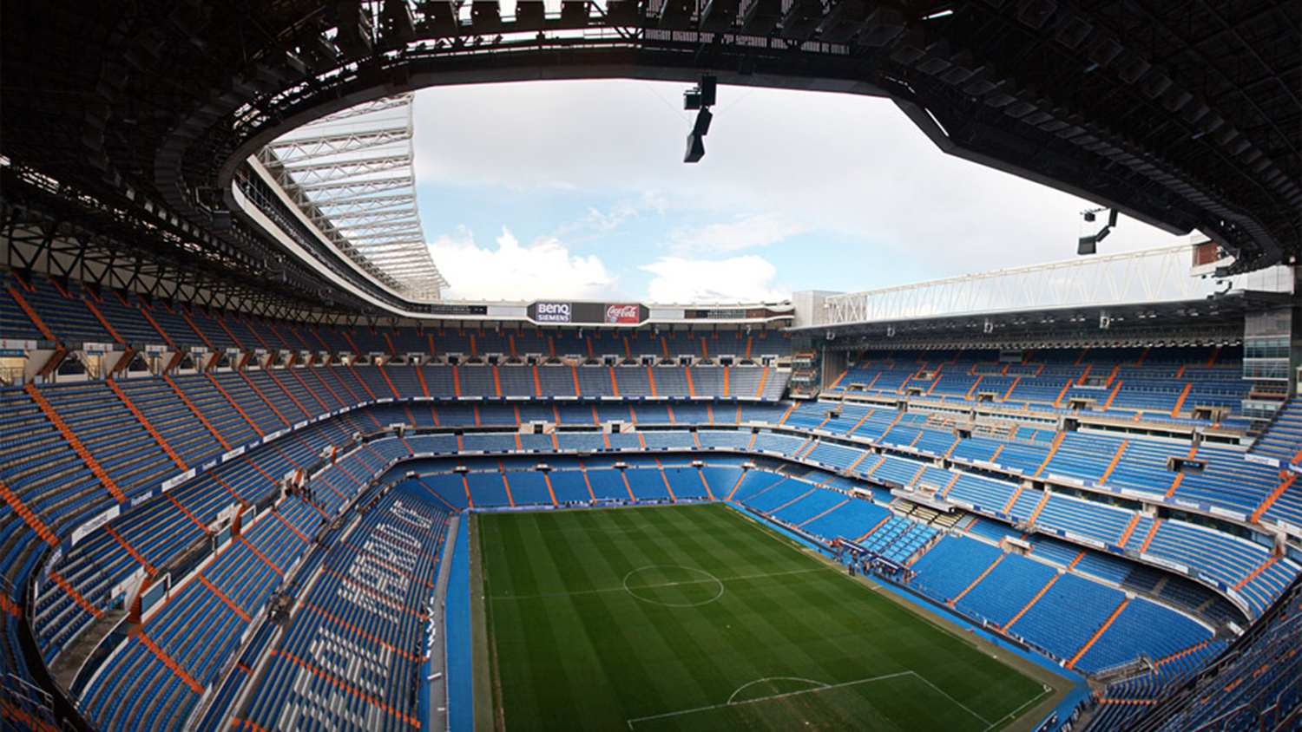


Slide 13
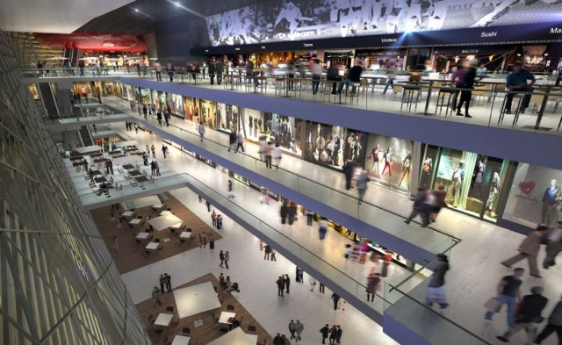
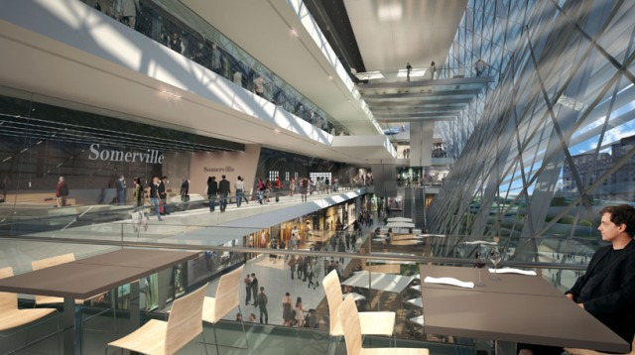
چشم انداز استادیوم
زمانی که فلورنتینو پرز به مقام ریاست باشگاه درآمد وی یک نقشه جامع با یک هدف را دنبال کرد: راحت تر کردن ورزشگاه و افزایش کیفیت تسهیلات و در نتیجه به حداکثر رساندن درآمد ورزشگاه. وی ۱۲۷ میلیون یورو بین سال‌های ۲۰۰۱ تا ۲۰۰۶ هزینه کرد که شامل توسعه قسمت شرقی ورزشگاه با اضافه نمودن یک نمای سردر در خیابان فادر دامین و جایگاه‌های اختصاصی جدید، یک سکوی جدید در قسمت شرقی، یک جایگاه جدید برای خبرنگاران، یک سیستم صوتی جدید، یک مشروب فروشی جدید، یکپارچه سازی سیستم‌های گرمایشی جایگاه تماشاچیان، آسانسور مدرن با منظره‌ای زیبا به ورزشگاه، رستوران‌های جدید، پله برقی و ایجاد ساختمانی چند منظوره در خیابان فادر دامین می‌شد.

Slide 14
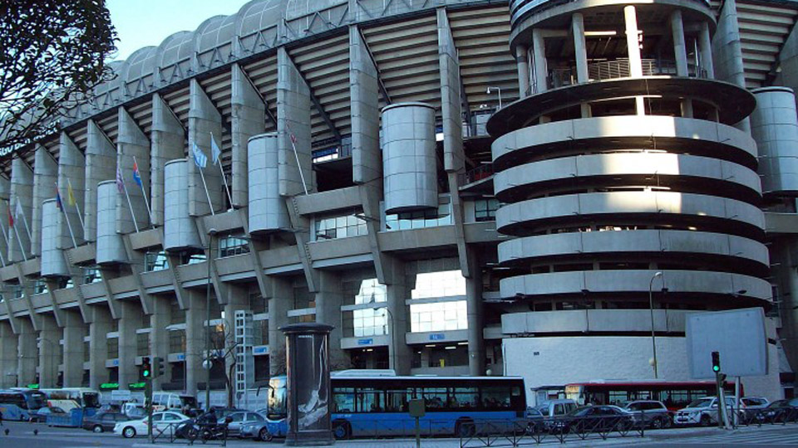
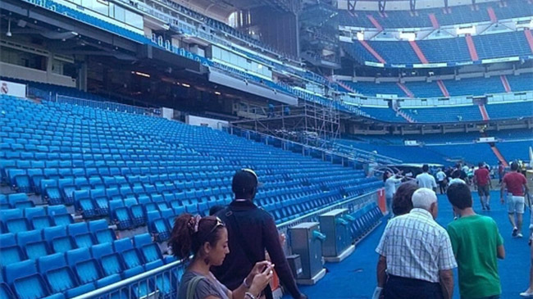
برپایه توسعه قسمت شرقی جانبی و ایجاد گالری‌های جدید گنجایش ورزشگاه سانتیاگو برنابئو به ۸۰۳۵۴ نفر رسید. در سال ۲۰۰۷ میلادی هزارمین بازی در سانتیاگو برنابئو انجام شد. به علاوه طبق آخرین بازبینی یوفا در تاریخ ۲۷ اکتبر ۲۰۰۷ با توسل به بازی لیگ قهرمانان اروپا در برابر المپیاکوس یونان، آخرین قدم‌ها برای انتخاب سانتیاگو برنابئو بعنوان ورزشگاه ممتاز در تاریخ ۱۴ نوامبر ۲۰۰۷، یک ماه قبل از شصتمین سالگرد تاسیس ورزشگاه برداشته شد. یوفا در همین رابطه اعلام کرد که ورزشگاه به طور رسمی نامش را به ورزشگاه ممتاز تغییر خواهد داد.

Slide 15
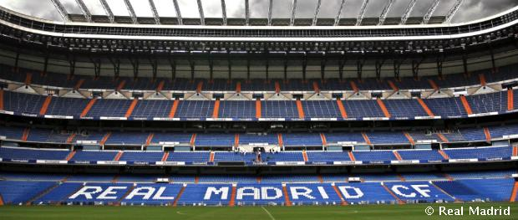
پرز قبل از استعفا در سال ۲۰۰۵ پیشنهاد داد یک سقف قابل جمع شدن ساخته شود. در سال ۲۰۰۹ همزمان با انتخاب مجدد پرز به عنوان رئیس باشگاه اعلام شد که ساخت این سقف بر اساس وضعیت مالی باشگاه غیرممکن است. با این حال طبق اعلام مارکای اسپانیا، پرز قصد به دوباره سازی سانتیاگو برنابئو دارد. طبق اخبار این روزنامه معماران این پروژه از بین لیستی از معماران اسپانیایی، سانتیاگو کالاتراوا و رافائل مونئو برنده جایزه پریتزکر و یو مینگ پی که هویت آمریکایی-چینی دارد که وی هم برنده جایزه پریتزکر شده انتخاب خواهند شد. ورزشگاه به طور رسمی میزبانی فینال لیگ قهرمانان باشگاه‌های اروپا در سال ۲۰۱۰ را در مراسمی در نیون در سال ۲۰۰۸ میلادی اعلام کرد. با وجود حذف رئال مادرید در مرحله حذفی یک هشتم نهایی لیگ قهرمانان اروپا در فصل ۲۰۰۹-۲۰۱۰ بارسلونا به مرحله نیمه نهایی لیگ قهرمانان رسید و هواداران این تیم اسپانیایی آرزو داشتند جام این رقابت‌ها را در ورزشگاه رقیب دیرینه‌شان بالای سر ببرند و این در حالی بود که مادرید به شدت توسط روزنامه‌های اسپانیایی مورد تحقیر و انتقاد به خاطر رئیس سابق رامون کالدرون قرار گرفته بود.

Slide 16
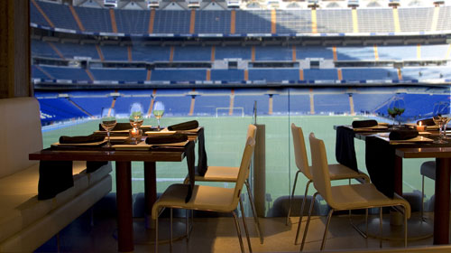
کافه برنابئو
رئال کافه برنابئو یک فضای با نمایش خیره کننده بیش از ورزشگاه سانتیاگو برنابئو است، ارائه 80 متر از شیشه ای در زمین. این یک تراس تابستان که از آن شما می توانید بهترین مسابقات جام جهانی لذت ببرید. علاوه بر این، مقابل درب 0 ورزشگاه خواهد بود که فن از منطقه قرمز نصب شده است.

Slide 17
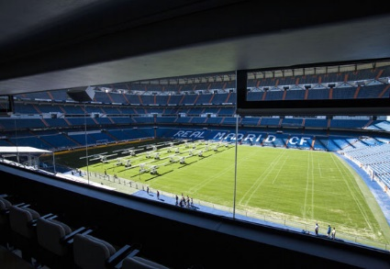
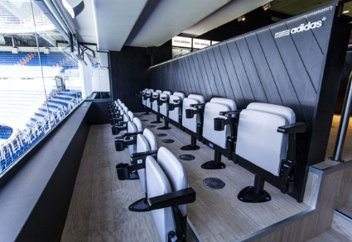
جایگاه VIP

Slide 18
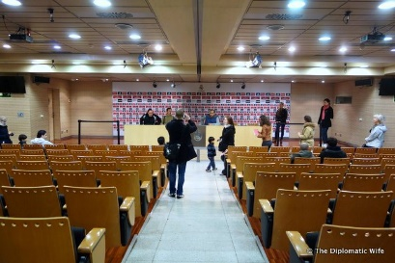
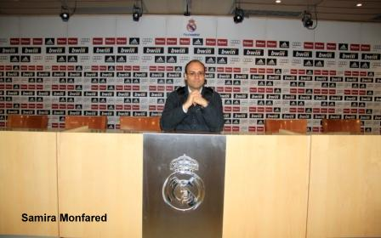
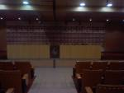
اتاق کنفرانس مطبوعاتی

Slide 19
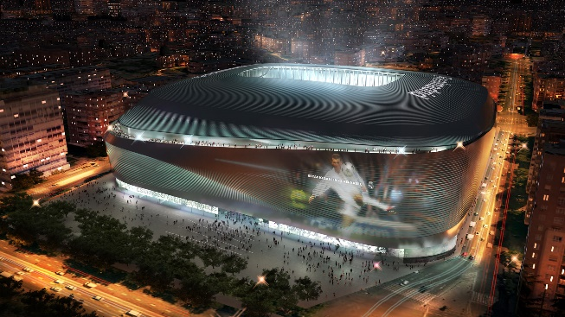
شکل کلی ورزشگاه
حجم منحنی قادر به منعکس کننده نور در راه تغییر، خطوط مشخص شده خود را ابراز انرژی و درایو. در حالی که در دید تسلط اطراف آن، حجم ورزشگاه به برنامه در پشت آن اقتباس، تورم یا کاهش بدون از دست دادن وحدت و یا شخصیت.

Slide 20
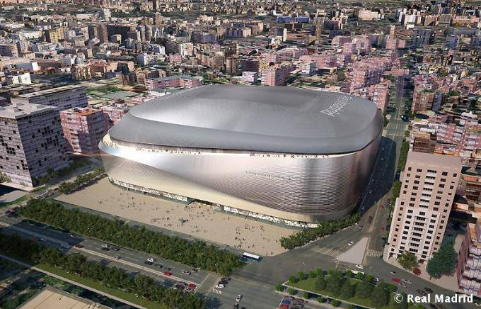
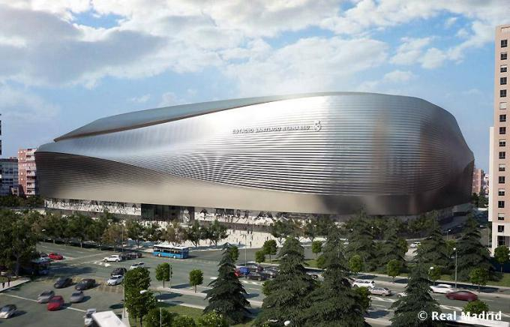
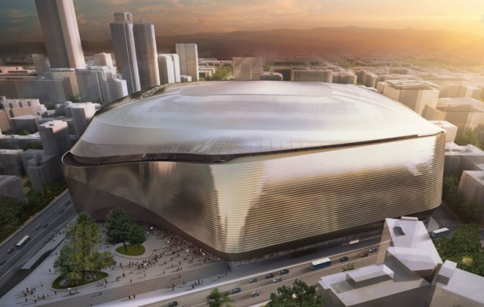
مواد روکش فلزی تهویه مناسب طراحی شده است که اجازه می دهد و یا برای جلوگیری از نور آفتاب از طریق الگوی تغییر آن است.هندسه پوست مبتنی بر خط، که اجازه می دهد تا یک فرآیند ساختمان که -despite مولفه با تکنولوژی بالا آن نسبتا ساده است و اجازه می دهد تا برای بخش بزرگ به فروشگاه مونتاژ.
از نقطه نظر ساختاری از این دیدگاه، سقف جدید با ظرافت و بهره وری طراحی شده است.پرتو فشرده سازی استوار است منظمی در ستون بتن موجود است. پشتیبانی در این حلقه خارجی، حلقه داخلی در کابل تاکید پشتیبانی می کند.تمام سقف بر روی زمین نصب شده و برداشته به موقعیت.

Slide 21
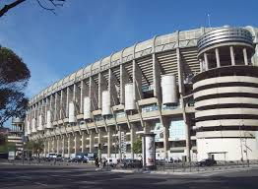
سیستم حمل و نقل
ورزشگاه توسط ایستگاه مترویی در امتداد خط ۱۰ که سانتیاگو برنابئو نام دارد و متعلق به خودش است سرویس داده می شود. همچنین خطوط اتوبوس ۱۴،۲۷،۴۰،۴،۱۲۰،۱۴۷و ۱۵۰ به این ورزشگاه مسافر حمل و نقل می‌کنند.
خط معمار

